Slide 1
Имитационное моделирование в исследовании и разработке информационных систем
Лекция №
Элементы теории вероятностей
и математической статистики
для имитационного моделирования
Москва 2022

Slide 2
Откуда случайность?
Натурные эксперименты и измерения: – влияние внешних факторов
Имитационные модели:
  Синтетическая рабочая нагрузка: обобщение свойств потоков запросов (интервал между запросами, параметры запроса) до случайных
  Обобщение действий в системе до случайных (время выполнения, результат операции)
  В итоге:
  Результат отдельного эксперимента - значение случайной величины

Slide 3
ТВиМС в имитационном моделировании
Задание исходных данных
  Генерация случайных величин и случайных процессов
  Аппроксимация экспериментальных выборок аналитическими распределениями
Управление имитационным экспериментом
  Определение количества экспериментов (или времени останова) для достижения заданной точности
Обработка результатов
Оценка параметров случайных величин
Изучение зависимостей между величинами
Сравнение вариантов построения исследуемой системы

Slide 4
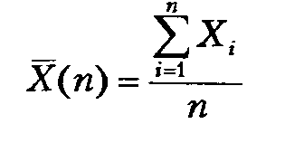
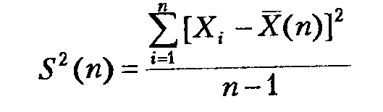
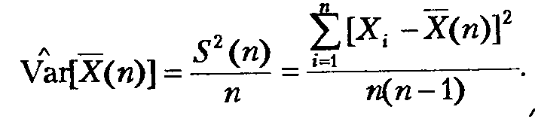
Оценка параметров случайной величины
Определяем в экспериментах величину X n раз
оценка мат. ожидания
оценка дисперсии
оценка дисперсии оценки мат. ожидания

Slide 5
Сколько нужно экспериментов для оценки мат. ожидания с заданной точностью?
P(|X(n)-M[X]| < ℇ) = γ
Доверительный интервал длиной 2ε.
γ - доверительная вероятность
Задано γ, ε. Надо найти n
γ выбирается неформально, исходя из требований к достоверности результата 0,95; 0,99; 0,9999
γ = 1-α
Согласно центральной предельной теореме, оценка м.о. для n выборок сходится к величине с нормальным распределением, средним M[X], дисперсией D[X]/n.

Slide 6
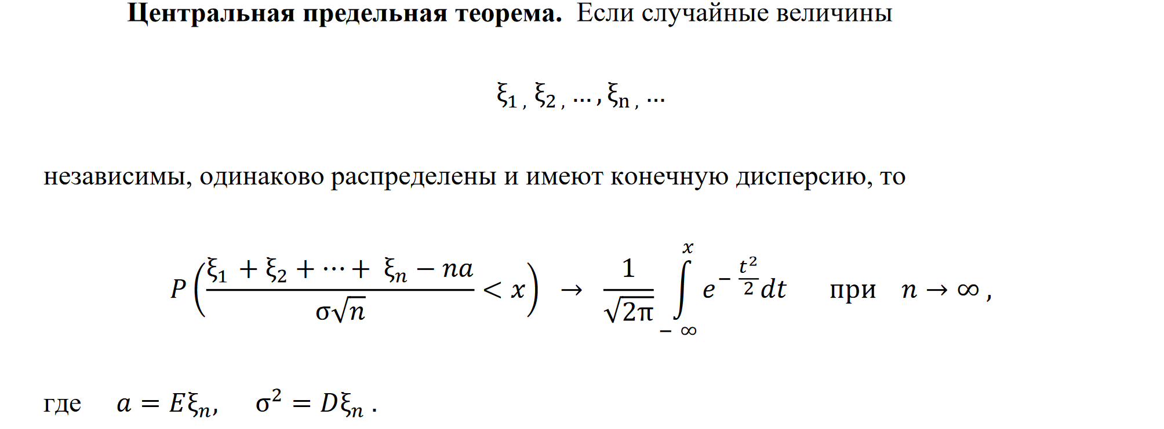
Центральная предельная теорема
https://mipt.ru/education/chair/mathematics/study/methods/%D0%A5%D0%A4_%D0%A6%D0%9F%D0%A2_%D0%A1%D0%B0%D0%BC%D0%BE%D1%80%D0%BE%D0%B2%D0%B0.pdf

Slide 7
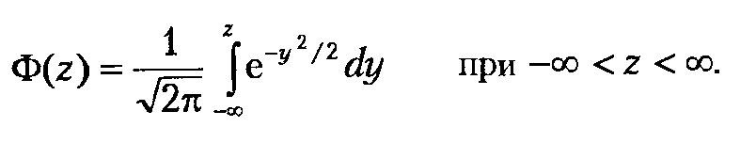
Оценка числа выборок (2)
Плотность нормированного нормального распределения
a = (X(n)-M[X])/ (sqrt(D[X]/n))
Надо: P(|a| < ε*sqrt(D[X]/n)) = γ
Но: P(|a|<t) = 2Ф(t)
t(γ) = Ф⁻¹(γ/2) – находим по таблице
Но t(γ) = ε*sqrt(D[X]/n), откуда:
n = t²*D[X]/ε²
Вместо истинной D[X] берём её оценку для некоторого n₁ (например, 100).

Slide 8
Оценка числа выборок (3)
Если распределение оценки среднего нельзя считать нормальным, то применяется неравенство Чебышёва
Для сл.в. X, числа a, P(|X-M[X]| > a) <= σ²/a²
a == ε; X == X(n)
σ²(X(n))/ε² = 1- γ.
σ²(X(n)) = σ²(X)/n
n = σ²/(ε²*(1-γ))

Slide 9
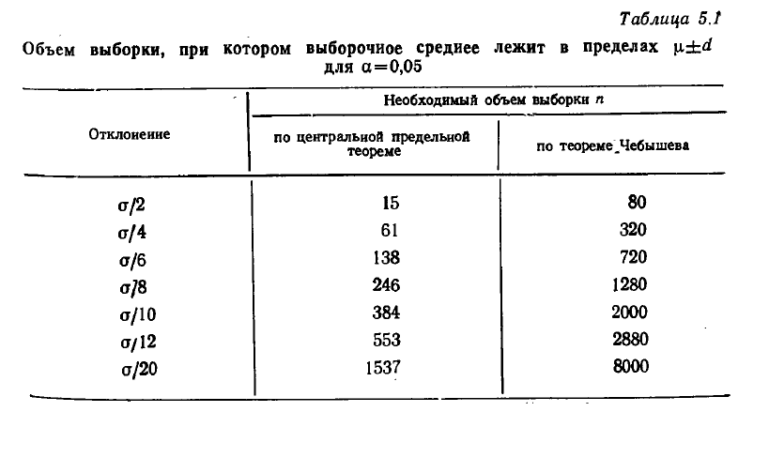
[Шеннон, с. 217]
d

Slide 10
Проверка гипотезы о распределении
(критерий Пирсона, хи-квадрат)
Делим область значений сл.в на интервалы (пусть их k)
Nj – число значений, попавших в j-й интервал, ΣNj = n
p_{j} – доля попадающих в i-й интервал «теоретических» значений
Критерий: Σ(Nj-np_{j})²/np_{j}
Сравниваем критерий с табличным значением для заданной доверительной вероятности

Slide 11
Оценка длины одиночного прогона
[Шеннон, п. 5.2]
Проблема – выбор длины прогона, чтобы минимизировать влияние начального периода, или выбор начального интервала для отбрасывания
Постепенное увеличение продолжительности прогона
Скользящее среднее
См. [Шеннон, п. 5.2]

Slide 12
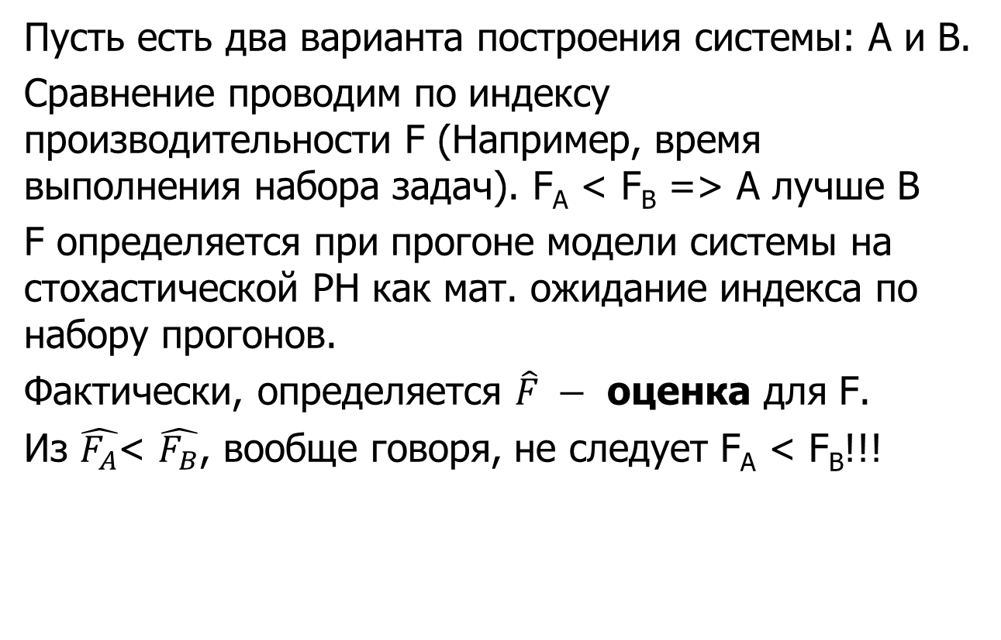
Сравнение вариантов системы
Пусть есть два варианта построения системы: A и B.
Сравнение проводим по индексу производительности F (Например, время выполнения набора задач). F_{A} < F_{B} => А лучше B
F определяется при прогоне модели системы на стохастической РН как мат. ожидание индекса по набору прогонов.
Фактически, определяется $\hat{F} −$ оценка для F.
Из $\hat{F_{A}}$< $\hat{F_{B}}$, вообще говоря, не следует F_{A} < F_{B}!!!

Slide 13
ТВиМС в книге Лоу и Кельтона
Глава 4 – введение
П. 5.6 - сравнение результатов модели с экспериментальными данными
Глава 6 – аппроксимация выборок распределениями
7 – генераторы псевдослучайных чисел
8 – генерация различных случайных величин
9 – обработка результатов эксперимента
10 – сравнение конфигураций системы
11 – понижение дисперсии
12 – планирование экспериментов

Slide 14
ТВ и МС в книге Шеннона
  2.11, 2.13 – подбор закона распределения;
  2.15 – регрессионный анализ;
  4.9 – факторный анализ;
  5.3-5.6, 5.10 – оценка среднего значения, определение размера выборки и условия остановки моделирования

Slide 15
Программы для статистического анализа (примеры)
Microsoft Excel
Другие функции -> Статистические
ДОВЕРИТ.НОРМ …
Краткий обзор программ
https://vk.com/@psy_statistica-20-programm-dlya-statisticheskogo-analiza-dannyh
Примеры
Язык и среда R https://www.r-project.org/ (сложно)
https://statsoftstatistica.ru/
PSPP https://www.gnu.org/software/pspp/

Slide 16
Генерация случайных величин с заданным законом распределения
Y – случайная величина
Пусть F(x) = P( Y < x ) – функция распределения Y
Берём значение r = U(0,1); (равномерное распределение в (0,1))
Тогда Y = F⁻¹(r)
Можно распространить на дискретные случайные величины

Slide 17
Генераторы (псевдо)случайных чисел
rand(); srand( unzigned int seed ); диапазон 0..RAND_MAX
random(); srandom( seed );
В OMNeT++
По умолчанию: «вихрь Мерсенна» (период 2¹⁹⁹³⁷-1)
Несколько генераторов
Отображение локальной для модуля нумерации на глобальную
В .INI-файле
[General]
num-rngs = 3
**.gen[*].rng-0 = 1
**.noisychannel[*].rng-0 = 2

Slide 18
OMNeT++: Функции генерации случайных величин
В классе cComponent
double uniform(double a, double b, int rng=0) const;
double exponential(double mean, int rng=0) const;
double normal(double mean, double stddev, int rng=0) const;
и т.д. (см. Simulation guide, 7.4)

Slide 19
Инициализация генераторов случайных чисел
В INI-файле
[General]
num-rngs = 3 # 3 генератора
seed-0-mt = 12
seed-1-mt = 9
seed-2-mt = 7

Slide 20
Наблюдение (запись трассы) в OMNeT++
Журнал
EV_ERROR << "Connection to server is lost.\n";
EV_WARN << "Queue is full, discarding packet.\n";
EV_INFO << "Packet received , sequence number = " << seqNum << "." << endl;
EV_TRACE << "routeUnicastPacket(" << packet << ");" << endl;
[ERROR] Connection to server is lost.

Slide 21
Сбор итоговой статистики (7.8)
cStdDev unweighted("packetDelay"); // unweighted
cStdDev weighted("queueLength", true); // weighted
unweighted.collect(value);
getCount(), getMin(), getMax(), getMean(), getStddev(), getVariance()
cHistogram – запись, возможность генерации случайной величины с соотв. плотностью распределения

Slide 22
Числовая трасса (7.9)
cOutVector responseTimeVec("response time");
responseTimeVec.record(t);
Все вектора записываются в один файл (в записи номер вектора, модельное время, значение)
Имя задаётся в .INI-файле

Slide 23
Несколько моделей в проекте
[General]
ned-path = .;../queueinglib
#debug-on-errors = true
#record-eventlog = true
#**.vector-record-eventnumbers = false
[Config OneFifo]
description = "a single queue"
network = SimpleQueue
**.numJobs = 100
**.serviceTime = exponential(2s)
**.capacity = 5
**.interArrivalTime = exponential(0.002s)
[Config TandemFifos]
description = "several queues"
network = TandemQueue
**.interArrivalTime = exponential(2s)
**.serviceTime = exponential(2s)

Slide 24
Системы массового обслуживания
(или системы с очередями – queuing systems)
Часто применяемые на практике модели
Аналитическое и имитационное моделирование

Slide 25
Система с очередями: основные элементы
Входящий поток заявок
Прибор(ы) обслуживания; время обслуживания
Очередь заявок; длина; дисциплина обслуживания
A|B|s|q (пример: M|M|1|∞)
A – закон распределения вх. заявок
B – закон распред. времени обслуживания
s – число обслуживающих приборов
q – максимальная длина очереди

Slide 26
Характеристики производительности
Средняя длина очереди
Среднее время пребывания заявки в системе (или в очереди)
Характеристики выходного потока (обслуженных заявок или отказов в обслуживании)

Slide 27
Входящий поток
Z_{k} – интервал между событиями (заявками)
λ(t) – количество событий к моменту t

Slide 28
Формула Литтла
(связь между х-ками произв-сти)
L = aV
L – среднее число заявок в системе
a – интенсивность поступления заявок
V – среднее время пребывания заявки в системе
N = aW
N – средняя длина очереди
W – среднее время пребывания в очереди

Slide 29
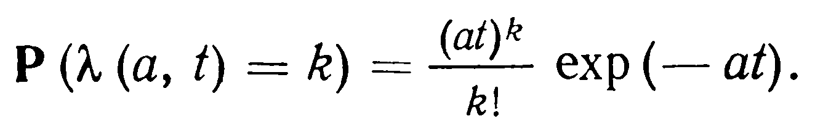
Пуассоновский поток
P(z<t) = 1-exp(-at), интервалы независимы
λ(a,t): среднее at => a – интенсивность
распределение Пуассона
λ(a1,t)+λ(a2,t) ~ λ(a1+a2,t)
просеивание λ(a,t) с вероятностью z ~ λ(za,t)

Slide 30
Входящий поток
Z_{k} – интервал между событиями (заявками)
λ(t) – количество событий к моменту t

Slide 31
Пуассоновский поток
Интервал времени между заявками
P(z<t) = 1-exp(-at), интервалы независимы
λ(a,t): среднее at => a –
распределение Пуассона
λ(a1,t)+λ(a2,t) ~ λ(a1+a2,t)
просеивание λ(a,t) с вероятностью z ~ λ(za,t)

Slide 32
Система массового обслуживания M|M|1
ρ = λ/μ
Вероятность, что в системе k заявок:
P(k) = (1- ρ) ρ^{k}
Среднее число заявок в системе: ρ/(1- ρ)
Средняя длина очереди: ρ²/(1- ρ)
Загрузка обслуживающего прибора ρ

Slide 33
Литература
Калинина В.Н., Панкин В.Ф. Математическая статистика. М.: Дрофа, 2002 год. 340 с.
Гмурман В. Е. Теория вероятностей и математическая статистика. М.: Высшая школа, 2003. 479 с.
Аверилл М.Лоу, В. Дэвид Кельтон. Имитационное моделирование. 3-е издание. // СПб:Питер, 2004. – 847 с.

Slide 34
Литература
[Гультяев], п. 2.6
Компьютерное моделирование. Курс НОУ «Интуит» https://www.intuit.ru/studies/courses/643/499/lecture/11357
[Лоу, Кельтон] А.М. Лоу, Д. Кельтон. Имитационное моделирование // Питер, 2004

Slide 35
Спасибо за внимание!
35

